Slide 1
随堂训练·一题串知：电解池

Slide 2
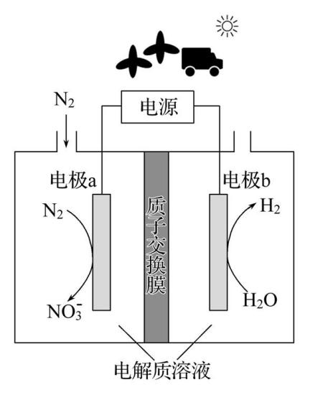
【高考素材】
(2024·北京卷·T16)HNO₃是一种重要的工业原料。可采用不同的氮源制备HNO₃。研究表明可以用电解法以N₂为氮源直接制备HNO₃,其原理示意图如图。
【串知设计】
(1)该装置中哪一个电极为电解池的阳极？【考查电解池两极的判断】
提示：a电极上：N₂→NO$_{3}^{−}$，氮元素的化合价升高，该电极为阳极。
(2)a电极上发生的反应是什么？【考查电解池电极反应方程式的书写】
提示：a电极：N₂-10e⁻+6H₂O===2N$O _{3}^{−}$+12H⁺。
(3)该电解装置工作时，氢离子的移动方向是什么？【考查电解池的闭合回路】
提示：由于a电极为阳极，b电极为阴极，该电解装置工作时，氢离子由a极区穿过质子交换膜向b极区移动。

Slide 3
【高考素材】
(2024·北京卷·T16)HNO₃是一种重要的工业原料。可采用不同的氮源制备HNO₃。研究表明可以用电解法以N₂为氮源直接制备HNO₃,其原理示意图如图。
【串知设计】
(4)当外电路中通过1mol电子时，通过质子交换膜的氢离子的物质的量是多少？
【考查电解池的相关计算】
提示：当外电路中通过1mol电子时，有1mol氢离子通过质子交换膜。
(5)该电解装置工作一段时间后，a极区pH如何变化？【考查电解池的相关计算】
提示：a电极：N₂-10e⁻+6H₂O===2N$O_{3}^{\text{−}}$+12H⁺，当外电路中转移10mol电子时，
有10molH⁺通过质子交换膜到达b极区，因此电池工作时，a极区的pH减小。
(6)该电解装置的总反应方程式是什么？【考查电解池总反应方程式的书写】
提示：N₂+6H₂O===2N$O_{3}^{\text{−}}$+5H₂+2H⁺

